Slide 1
Voodoo

Slide 2
Vision Statement
3 Sätze: Die vor kurzem erwachte Voodoo-Puppe Nox
1.Wo will ich hin?(Wer spielt‘s?)Genre auf den Punkt bringen
2. Was sind die Kern-Features, was macht man im Spiel?
3. Was erlebt der Spieler bezogen auf das Setting? Welcher Mood soll rübergebracht werden?

Slide 3
Game Facts
Game Type: 3D Platformer
Game Mode: Singleplayer
Genre: Supernatural Adventure
Platform: PC
Engine: Unity

Slide 4
Team
Producer: Sonja Köck
Programmer: Artjom Schmittke
Design: Tobias Schuster
Art: Michelle Mohn
Jesse Haines
Marlou Nolting
Levin Lang

Slide 5
Team
Producer: Sonja Köck
Programmer: Artjom Schmittke
Design: Tobias Schuster
Art: Michelle Mohn
Jesse Haines
Marlou Nolting
Levin Lang

Slide 6
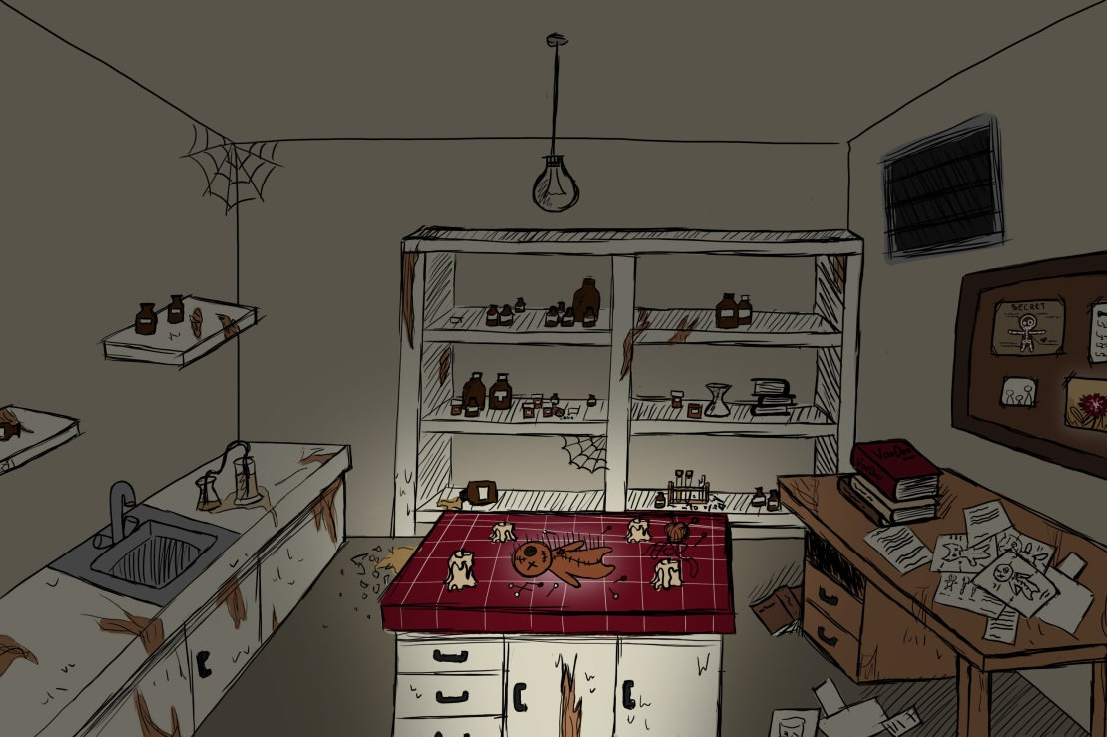
Concepts

Slide 7
Core Game Loope
Enter Room
Sacrifice
Posession
Open Door

Slide 8
Progress Planning
Scope (session länge + bereits bekannte details) + progress beschreibung (Skelleton-Version) ←wie kommen wir dahin?

